Slide 1

Ingeniería de Software
IDS5501
Especificación, validación y certificación de requerimientos

Slide 2
Introducción
En el proceso de construcción del Software:
¿Cómo aseguramos en la etapa inicial del ciclo de vida que el desarrollo del software se pueda construir con la calidad esperada sin errores y cumpliendo con las expectativas del cliente?
Analizar
Diseñar
Codificar
Mantener
Probar
1
2
3
4
5

Slide 3
Introducción
Analizar
Diseñar
Codificar
Mantener
Probar
1
Basándose en
Requerimientos
2
Capturando
3
Clasificando
Estudiando
Diseñando
4
Documentando
Certificando
5

Slide 4
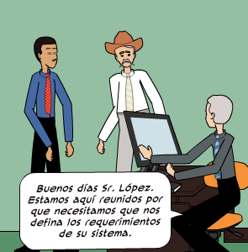
Introducción
¿Qué es identificar Requerimientos?

Slide 5
Introducción
La identificación de los requerimientos de software (ERS) es la información clave de parte del Cliente y los Usuarios comprometidos con el proyecto o sistema, que permitirá proveer una imagen clara del producto de software por medio del Diseño con una Documentación que nos permita
Describir, Clasificar, Categorizar y Certificar.
IEEE830
Existen estándares
Especificación de Requisitos Software (ERS) según la última versión del estándar IEEE 830.
Notes:
La gestión de Requerimientos es el talón de Aquiles de los Proyectos dado que si los requerimientos no son correctos, se dificulta el análisis, diseño y desarrollo del software provocando errores que se pueden prevenir en esta primera etapa.

Slide 6
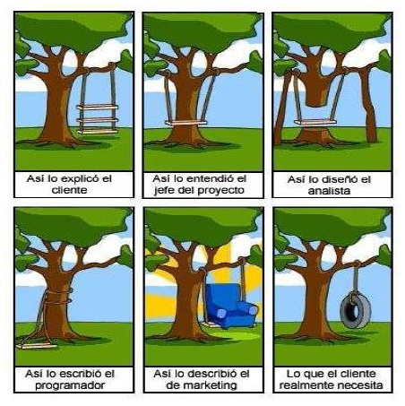
Introducción
Sin Identificar requerimientos
La información es…
Ambigua
Redundante
Incompleta
Inexacta
Informal
Desordenada

Slide 7
Introducción
Identificando requerimientos
La información es…
Clara
Suficiente
Completa
Precisa
Formal
Ordenada
Notes:
Una restricción es una limitación bajo la cual un objetivo debe cumplirse. Una restricción especifica alguna condición que debe cumplirse para lograr un objetivo.
En esta etapa podemos encontrar restricciones tecnológicas, legales y de ambiente.
Es por esto que, este primer análisis además de detectar requerimientos, debemos:
- Definir los objetivos del proyecto y los beneficios al negocio.
- Identificar a los involucrados en el desarrollo del proyecto así como a las clases de clientes y usuarios.
- Identificar el ambiente del dominio a desarrollar y estar preparado para desarrollar el sistema requerido.
- Identificar el problema a resolver y detectar las necesidades.
- Identificar las restricciones relacionadas al proyecto

Slide 8
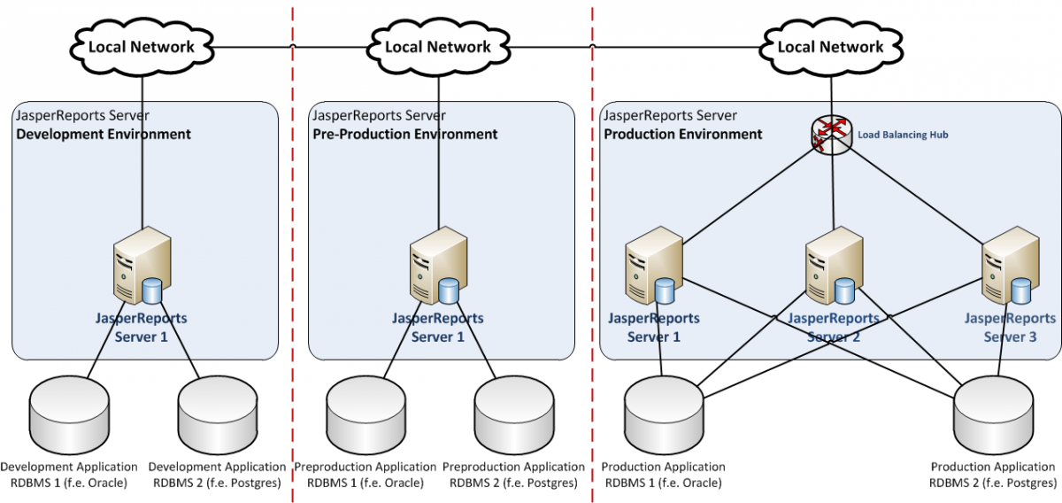
Ambiente de desarrollo, pruebas y producción
Una de las tareas que debemos realizar en la etapa de análisis de requerimientos es identificar el ambiente del dominio a desarrollar.
Notes:
Una de las tareas que debemos realizar en la etapa de análisis de requerimientos es identificar el ambiente del dominio a desarrollar.
Se le llama ambiente al entorno, compuesto de hardware y software, en que se ejecuta una aplicación. Parte de un ambiente es el sistema operativo, base de datos, servidor, etc.
Necesitamos conocer el ambiente de producción de nuestro cliente para desarrollar un software a su medida, pues no tendría sentido desarrollar una aplicación para Windows si nuestro cliente es una empresa de publicidad que utiliza Mac en todos sus PC.
Lo esperable es que las empresas que desarrollar proyectos informáticos tengan ambientes separados y bien definidos según la etapa en que se encuentre el desarrollo del Software.
Lo más común es que existan 3 tipos de ambientes sincronizados: desarrollo, pruebas y producción, esto permite mantener independientes tres escenarios, el de Desarrollo, el de Pruebas y el de Producción
El ambiente de desarrollo es aquel que usaran los programadores para escribir código, crear bases de datos y desarrollar el Software.
Una vez que el software o componente de software está terminado, se si instala en un ambiente intermedio, pre-producción o de pruebas, en el cuál se ejecutara todas las pruebas planificada.
De esta manera se simula la implementación de producción y evita dañar el código original con ejecución de las pruebas.
Ya probado y corregido la aplicación, será instalada en el ambiente de producción, donde queda listo para su uso.
En importante tener claridad de cuál es el ambiente en que trabaja la empresa dado que es parte de las restricciones de nuestro proyecto.

Slide 9

Introducción
La Gestión de requerimientos
7,55min
Notes:
Gestión de Requerimientos: El talón de Aquiles de los Proyectos
https://www.youtube.com/watch?v=ffZ_6Ev200U

Slide 10

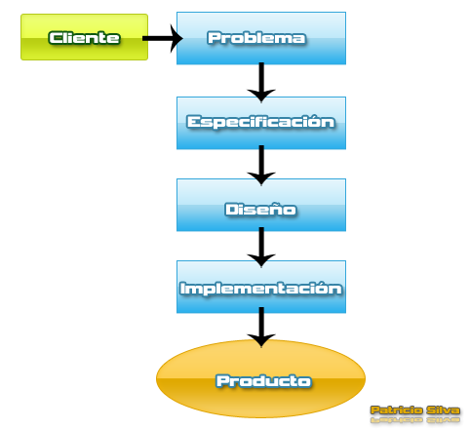
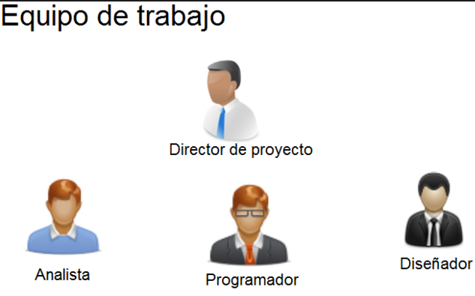


Requerimientos de usuario y de sistema
¿Quién toma los Requerimientos de Software?:

Slide 11

Requerimientos de usuario y de sistema
Definir Requerimientos
El objetivo principal de la tarea de “recolectar los requisitos del sistema“, es definir la información que nos permita especificar como será el sistema de software a desarrollar, tomando como punto de partida los requisitos generales considerando los objetivos de negocio y las características del producto esperado.

Slide 12
Requerimientos de usuario y de sistema
Definir Requerimientos
Requerimientos de Usuario
Los requerimientos de usuario los da el cliente, donde en lenguaje natural comenta que es lo que desea que el sistema haga y los servicios que este proporciona, así mismo como las limitaciones operacionales con las que cuenta.
Requerimientos de Sistema
Los requerimientos del sistema describen los servicios del sistema de una forma más detallada y técnica, donde en conjunto el cliente y el contratante determinan estos requerimientos.

Slide 13
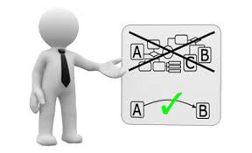
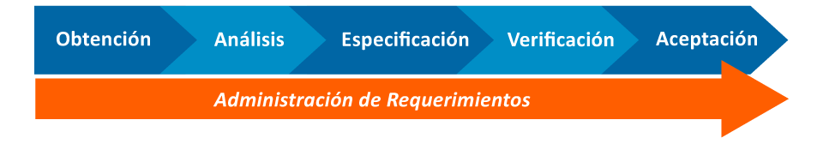
Requerimientos de usuario y de sistema
Requerimientos de Sistemas
Formalmente ¿qué son los requerimientos para sistemas?
Según la IEEE⁽¹⁾ estos son:
Una condición o necesidad de un usuario para resolver un problema o alcanzar un objetivo.
Una condición o capacidad que debe estar presente en un sistema o componentes de sistema para satisfacer un contrato, estándar, especificación u otro documento formal.
Una representación documentada de una condición o capacidad como en (1) o (2).
Notes:
Notas
(1) IEEE corresponde a las siglas de (Institute of Electrical and Electronics Engineers) en español Instituto de Ingenieros Eléctricos y Electrónicos, una asociación técnico-profesional mundial dedicada a la estandarización, entre otras cosas. Es la mayor asociación internacional sin ánimo de lucro formada por profesionales de las nuevas tecnologías, como ingenieros eléctricos, ingenieros en electrónica, científicos de la computación, ingenieros en informática, ingenieros en biomédica, ingenieros en telecomunicación e ingenieros en mecatrónica.

Slide 14
Requerimientos de usuario y de sistema
Formalmente ¿Qué son los requerimientos para sistemas?
¿Qué significa esto?
Prácticamente la IEEE830, esta diciendo que existen los requerimientos funcionales y los requerimientos no funcionales. Y obviamente, que estos requerimientos estén formalmente documentados en un Documento de Requerimientos del Proyecto.

Slide 15
Recolección de Información
Entonces debemos Recolectar Requerimientos con las Siguiente técnicas para luego Clasificarlos:
Entrevista
Desarrollo Conjunto de Aplicaciones ( JAD )
Observación
Desarrollo de Prototipos
Estudio de documentación
Cuestionarios
Tormenta de ideas ( Brainstorming )
Notes:
Entrevistas
La entrevista es de gran utilidad para obtener información cualitativa como opiniones, o descripciones subjetivas de actividades. Es una técnica muy utilizada, y requiere una mayor preparación y experiencia por parte del analista. La entrevista se puede definir como un “intento sistemático de recoger información de otra persona” a través de una comunicación interpersonal que se lleva a cabo por medio de una conversación estructurada. Debe quedar claro que no basta con hacer preguntas para obtener toda la información necesaria. Es muy importante la forma en que se plantea la conversación y la relación que se establece en la entrevista.
Estos son algunos de los aspectos más importantes a tener en cuenta al realizar entrevistas:
Preparación. Es necesario documentarse e investigar la situación de la organización analizando los documentos disponibles, de tal forma que la entrevista se enfoque en aquellos aspectos que están solamente en la mente del entrevistado y que no son accesibles por otros medios como la observación o el análisis de documentos.
Entrevistar al personal adecuado. La mayoría de los analistas adoptan un enfoque top-down, comenzando a entrevistar a directivos para que brinden un panorama general de hacia donde deberían ir las cosas, y terminando por hablar con los empleados que aportan detalles importantes de la operación.
Duración. Una entrevista debería durar a lo sumo un par de horas.
Formato. Se recomienda utilizar preguntas abiertas, donde los entrevistados puedan elaborar y dar detalles, más allá de simplemente responder “si” o “no”.
Desarrollo Conjunto de Aplicaciones ( JAD )
Es una técnica que se utiliza para promover la cooperación y el trabajo en equipo entre usuarios y analistas. Consiste en realizar sesiones en las que participan usuarios expertos del dominio junto a analistas de software. La idea es aprovechar la dinámica de grupos aplicando un proceso de trabajo sistemático y organizado, apoyado por elementos visuales de comunicación y comprensión de soluciones.
Las razones que sirven de base a JAD son las siguientes:
Las entrevistas requieren mucho tiempo, no solo en prepararlas y hacerlas sino también en redactar un conjunto de requisitos coherente a partir de opiniones diferentes de los distintos entrevistados.
Es más difícil apreciar posibles errores en la especificación de requisitos, ya que sólo el analista revisa el documento. En el JAD todo el grupo puede actuar como revisor y detectar defectos.
El JAD propugna una participación más profunda de los usuarios en el proyecto, hasta tal punto que los usuarios que participan adquieren un cierto sentido de propiedad en el sistema que se construye.
El JAD no se utiliza demasiado, debido a que requiere una mayor organización que las entrevistas y porque el ambiente o los métodos de trabajo convencionales en las empresas no facilitan este tipo de actividades (falta de tiempo, dificultad de coordinación de tanta gente, dificultad para convencer a la dirección, etc.). No obstante las empresas que han implantado este método han informado de importantes ahorros de tiempo en el desarrollo de software, así como de una mayor satisfacción de los usuarios con los sistemas construidos.
Desarrollo de Prototipos
Los prototipos suelen consistir en versiones reducidas, demos o conjuntos de pantallas (que no son totalmente operativos) de la aplicación pedida. Esta técnica es particularmente útil cuando:
El área de la aplicación no está bien definida (posiblemente por ser algo muy novedoso).
El costo del rechazo de la aplicación por los usuarios es muy alto.
Es necesario evaluar previamente el impacto del sistema en los usuarios y en la organización.
Los prototipos de sistema permiten a los usuarios experimentar para ver cómo éste ayuda a su trabajo. Fomentan el desarrollo de ideas que desembocan en requerimientos. Además de permitir a los usuarios mejorar las especificaciones de requerimientos, el desarrollo de un prototipo tiene otras ventajas:
Al demostrar las funciones del sistema se identifican las discrepancias entre los desarrolladores y los usuarios.
Durante el desarrollo del prototipo, el personal del desarrollo de software puede darse cuenta de que los requerimientos son inconsistentes y/o están incompletos.
Aunque limitado, se dispone rápidamente de un sistema que funciona y demuestra la factibilidad y usabilidad de la aplicación a administrar.
El prototipo se utiliza como base para escribir la especificación para la producción.
En general, el uso de esta técnica es un medio que permite solventar objeciones del usuario del tipo: “No sé exactamente lo que quiero, pero lo sabré cuando lo vea”. Por lo general, la construcción de prototipos incrementa los costos en las etapas iniciales de un proyecto, pero esto se recupera en etapas posteriores gracias al mejor entendimiento de los requerimientos por parte de los desarrolladores. En algunos casos también se utiliza como un medio para formalizar la aceptación previa del cliente de los requisitos del proyecto.
Observación
Por medio de esta técnica el analista obtiene información de primera mano sobre la forma en que se efectúan las actividades. Este método permite observar la forma en que se llevan a cabo los procesos y, por otro, verificar que realmente se sigan todos los pasos especificados. Como sabemos, en muchos casos los procesos son una cosa en papel y otra muy diferente en la práctica. Los observadores experimentados saben qué buscar y cómo evaluar la relevancia de lo que observan.
Estudio de documentación
Varios tipos de documentación, como manuales y reportes, pueden proporcionar al analista información valiosa con respecto a las organizaciones y a sus operaciones. La documentación difícilmente refleja la forma en que realmente se desarrollan las actividades, o donde se encuentra el poder de la toma de decisiones. Sin embargo, puede ser de gran importancia para introducir al analista al dominio de operación y el vocabulario que utiliza.
Cuestionarios
El uso de cuestionarios permite a los analistas reunir información proveniente de un grupo grande de personas. El empleo de formatos estandarizados para las preguntas puede proporcionar datos más confiables que otras técnicas; por otra parte, su amplia distribución asegura el anonimato de los encuestados, situación que puede conducir a respuestas más honestas.
El inconveniente es que la respuesta puede ser limitada, ya que es posible que no tenga mucha importancia para los encuestados llenar el cuestionario. Es recomendable conseguir apoyo de la alta dirección para solicitar a las personas de la organización que contesten el cuestionario.
Al igual que con las entrevistas, se debe seleccionar a los encuestados. El analista debe asegurar que el conocimiento y experiencia de éstos califiquen para dar respuestas a las preguntas.
Tormenta de ideas ( Brainstorming )
Consiste en reuniones con cuatro a diez personas donde como primer paso sugieren toda clase de ideas sin juzgar su validez –por muy disparatadas que parezcan–, y después de recopilar todas las ideas se realiza un análisis detallado de cada propuesta. Esta técnica se puede utilizar para identificar un primer conjunto de requisitos en aquellos casos donde no están muy claras las necesidades que hay que cubrir, o cuando se esta creando un sistema que habilitará un servicio nuevo para la organización.
ETHICS ( Implementación Efectiva de Sistemas Informáticos desde los puntos de vista Humano y Técnico )
Constituye un método bastante evolucionado para fomentar la participación de los usuarios en los proyectos. Creado por E. Mumford en 1979, coordina la perspectiva social de los sistemas con su implementación técnica. Un sistema no tiene éxito si no se ajusta a los factores sociales y organizacionales que rigen a la empresa. Se busca la satisfacción de los empleados en el trabajo a través de estudios integrales. Los requisitos técnicos del sistema serán los necesarios para mejorar la situación de los empleados (y, por lo tanto, su productividad) en función de dichos análisis.
Puntos de Vista
Cualquier sistema de software no trivial debe satisfacer las necesidades de un grupo diverso de interesados (stakeholders). Cada uno de estos puede tener intereses diferentes en el sistema de software, y por lo tanto sus necesidades pueden generar requerimientos que tengan conflicto entre sí, o incluso se contradigan.
Los métodos orientados a puntos de vista (viewpoints) toman en consideración estas perspectivas diferentes y las utilizan para estructurar y organizar tanto el proceso de obtención, como los requerimientos mismos. Uno de estos métodos es el método VORD (Definición de Requerimientos Orientado a Puntos de Vista), el cual provee un marco de trabajo orientado para la obtención y documentación de requerimientos. Las etapas principales de este método son:
Identificación de puntos de vista, que implica descubrir los que reciben los servicios del sistema e identificar los servicios específicos que se suministran a cada punto de vista.
Estructuración de puntos de vista, que comprende agrupar los relacionados en una jerarquía. Los servicios comunes se ubican en los niveles altos de la jerarquía y se heredan los puntos de vista de bajo nivel.
Documentación de puntos de vista, que comprende refinar la descripción de éstos y los servicios identificados.
Trazado del punto de vista del sistema, que comprende identificar los objetos en un diseño orientado a objetos utilizando la información del servicio encapsulado en los puntos de vista.
Escenarios
Estos se utilizan para documentar el comportamiento del sistema cuando se le presentan eventos específicos. Cada evento de interacción distinto, o la selección de un servicio del sistema, se documentan como un escenario de eventos distinto. Los escenarios de eventos incluyen una descripción del flujo de datos y las acciones del sistema, y documenta las excepciones que puedan surgir.
Las convenciones para los diagramas utilizados en los escenarios de eventos son:
Los datos proporcionados desde un punto de vista o proporcionados a éste se representan como elipses.
Las entradas y salidas de la información de control se ubican en la parte superior de cada recuadro.
Las salidas de datos se ubican a la derecha de cada recuadro. Si no están encerradas, significa que pertenecen al sistema.
Las excepciones se muestran en la parte inferior del recuadro. Si existen varias excepciones posibles, éstas se encierran en un recuadro.
El nombre del siguiente evento esperado después de completar el escenario se muestra en un recuadro sombreado.
Los Casos de Uso son una técnica que se basa en escenarios para la obtención de requerimientos. Actualmente se han convertido en una técnica fundamental que se utiliza para analizar y describir modelos de sistemas orientados a objetos. En su forma más simple, un caso de uso identifica a los actores involucrados en una interacción y nombra al tipo de ésta.
Etnografía
Los sistemas de software no existen de forma aislada; se utilizan en un contexto social y organizacional, y los requerimientos de sistemas de software se derivan y se restringen acorde a ese contexto. Satisfacer esos requerimientos sociales y organizacionales es crítico para el éxito del sistema. Una razón de por qué muchos sistemas de software se entregan pero nunca se utilizan es porque no se toma en cuenta la importancia de este tipo de requerimientos.
La etnografía es una técnica de observación que se puede utilizar para entender los requerimientos sociales y organizacionales. Un analista se sumerge por sí solo en el entorno laboral donde el sistema se utilizará. El trabajo diario se observa y se hacen notas de las tareas reales en las que los participantes están involucrados. La etnografía es especialmente efectiva para descubrir dos tipos de requerimientos:
Los requerimientos que se derivan de la forma en la que la gente trabaja realmente más que de la forma en la que las definiciones de los procesos establecen que debería trabajar.
Los requerimientos que se derivan de la cooperación y conocimiento de las actividades de la gente.
Los estudios etnográficos pueden revelar los detalles de los procesos críticos que otras técnicas de obtención de requerimientos a menudo olvidan. Sin embargo, puesto que se centran en el usuario final, este enfoque no es apropiado para descubrir los requerimientos organizacionales o del dominio. La etnografía tampoco está diseñada para identificar nuevas propiedades a agregar al sistema. Por lo tanto, la etnografía no es un enfoque completo para la obtención de requerimientos y debe utilizarse en conjunto con otras técnicas, como el análisis de casos de uso.

Slide 16
Requerimientos de usuario y de sistema
MATRIZ INICIAL CAPTURA DE REQUERIMIENTOS
Incluye y excluye todo lo necesario para llevar acabo un trabajo requerido para cumplir un objetivo claro con éxito.
Lo que hace o no hace un Sistema de Software a nivel Funcional.
Lo que implica o no implica el software a nivel de Capa de Presentación (Diseño).
Lo que implica o no a nivel de recursos e infraestructura.
Ficha Ejemplo Identificación de Requerimientos iniciales:
[REQ-] | [Nombre del caso ] | [Descripción corta del requerimiento]
Req.1 | Ejemplo: Iniciar Sesión ingresando Rut
Req.2
Req.3
Req.4
Req.5

Slide 17
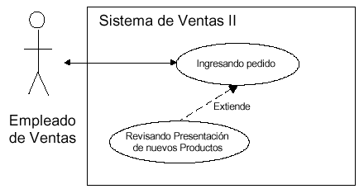

Requerimientos funcionales y no funcionales
Entonces ya recolectados los Requerimientos debemos Clasificarlos en:
[Funcionales]
[No Funcionales]

Slide 18
Requerimientos funcionales y no funcionales
Un requerimiento Funcional es:
Aquel que describe una funcionalidad o un servicio que el sistema debe realizar o proveer.
Ejemplo de Requerimiento Funcional:
Todos los usuarios del tipo “Vendedor” podrán gestionar cualquiera de las operaciones de compra pendientes que aparezcan en su pantalla principal.

Slide 19
Requerimientos funcionales y no funcionales
Un requerimiento NO Funcional es:
Una restricción del producto, como se presenta según la de la organización, su ambiente, etc.
Los requerimientos no funcionales son los que especifican criterios para evaluar la operación de un servicio de tecnología de información, en contraste con los requerimientos funcionales que especifican los comportamientos específicos. Ejemplo de Requerimiento NO Funcional:

Slide 20
Requerimientos funcionales y no funcionales
Definir Requerimientos
Ejemplos de Requerimiento NO Funcionales
Comprobabilidad: Permite y facilita que sea probado en un determinado contexto
Disponibilidad: Un sistema puede ser usado en un período determinado
Extensibilidad: El sistema toma en consideración y facilita su crecimiento
Escalabilidad: Capacidad de un sistema o servicio de TI de manejar una creciente carga de trabajo
Mantenibilidad: Mide la facilidad con que puede darse mantenimiento al producto
Seguridad: Grado de protección de los datos, software y plataforma
Usabilidad: Facilidad de uso y aprendizaje de un Sistema

Slide 21

Requerimientos Funcionales y No funcionales
Representación Animada
Notes:
Reproducir Representación Animada sobre Requerimientos Funcionales y No funcionales.
https://www.youtube.com/watch?v=tF88eNhNSb4

Slide 22
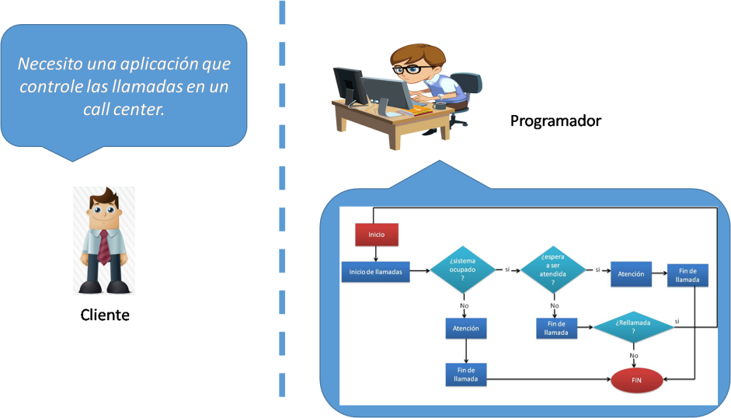
Documento de especificación de requerimientos
Los requerimientos, con menos ambigüedades y ya más refinados, deben ser tratados de manera que se puedan llevar, desde un lenguaje alto nivel, a una aproximación del lenguaje técnico.
Mediante esta traducción se busca aproximar los términos del usuario a los términos del sistema de software, más entendido por los programadores.

Slide 23
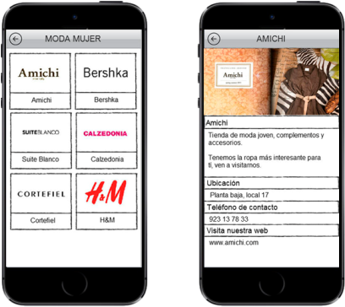
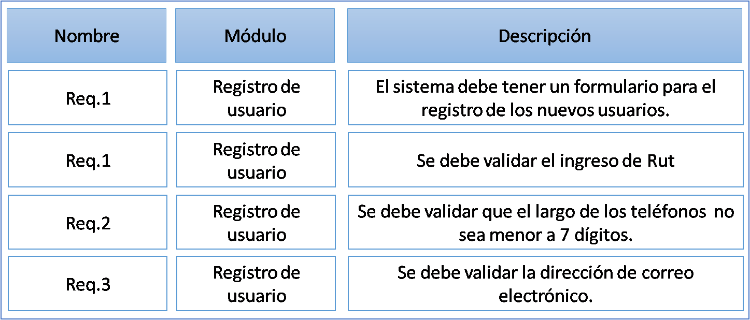
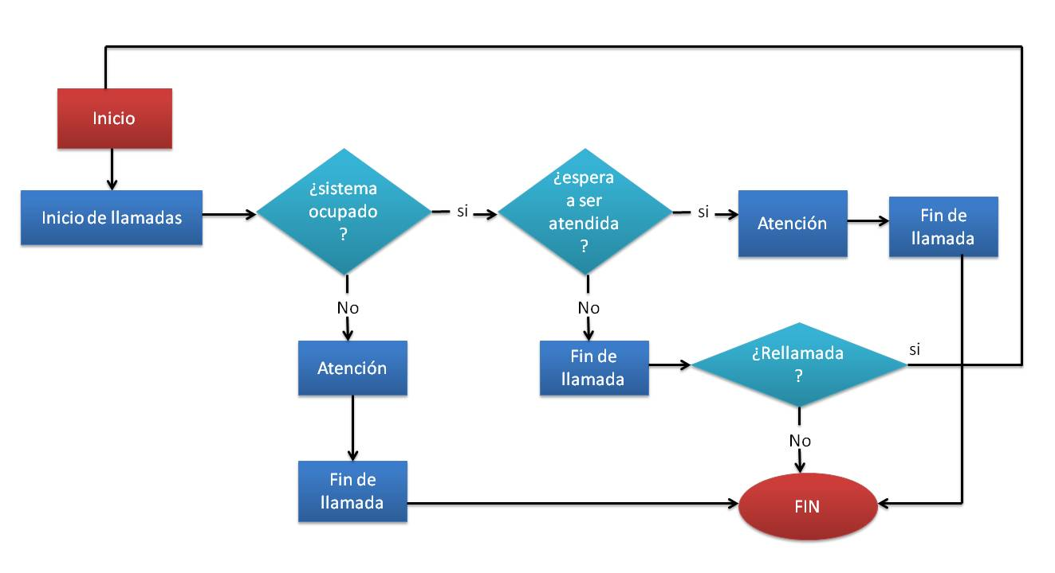
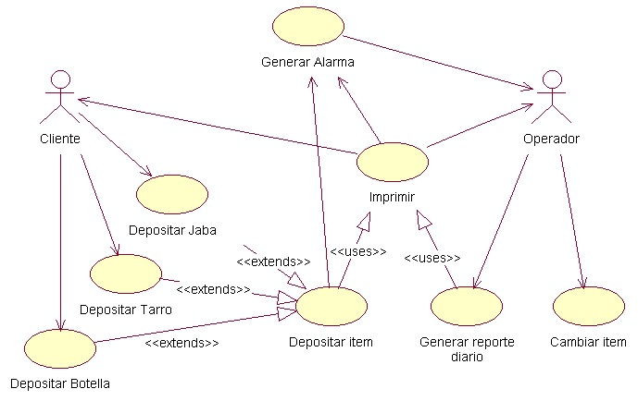

Documento de especificación de requerimientos
Notes:
Para lograr especificar los requerimientos en un lenguaje técnico debemos seleccionar la herramienta de representación que sea acorde al requerimiento y al tipo de especificación que se desea realizar.
Un requerimiento se puede representar utilizando un prototipo, modelo de clase conceptual, diagrama causa-efecto, diagrama de flujo, diagrama de actividad, glosario, modelo de dato, modelo de objeto, modelo estructurado, diagrama caso de uso, matriz definición de requerimientos.
Se puede partir plantando un modelo lógico del problema, utilizando un diagrama de flujo o cualquier representación similar.
Un diagrama de flujo es una representación gráfica de un proceso, en el caso de que se quiera representar requerimientos de software, se debe diagramar el proceso que va a ejecutar la aplicación de manera que sea entendible tanto por el usuario como por el programador.
Otro diagrama muy usado para representar requerimientos es el diagrama de casos de uso.
Un caso de uso es una descripción narrativa textual de los procesos de un sistema, es la herramienta por medio de la cual se descubre y expresan los procesos y necesidades del negocio que serán convertidos en un software.
Un diagrama de casos de uso muestra gráficamente un conjunto de casos de uso de un sistema, los actores y la relación entre éstos y los procesos.

Slide 24
Documento de especificación de requerimientos
MATRIZ BÁSICA DE REQUERIMIENTOS
Cuando tenemos la lista de requerimientos completa hay que documentarlos formalmente. En un documento ERS (Especificación de Requerimientos) no podría faltar la siguiente información base:
ID de requerimiento
Nombre del Requerimiento
Tipo de Requerimiento
Prioridad
Descripción
Actores Intervinientes
Notes:
Otra herramienta muy utilizada es la matriz de definición de requerimientos.
Esta matriz se compone de:
El ID de requerimiento, esto es un Identificador único para requerimiento, por tanto, no pueden repetirse.
El nombre del Requerimiento que debe ser claro, breve, simple y representativo
El Tipo de Requerimiento que puede ser funcional o no funcional
La Prioridad alta, media o baja según el impacto de este requerimiento en el proyecto.
La Descripción de lo que se va a desarrollar, debe ser clara, recordando que quién la leerá esta vez no será el usuario, sino que el programador, por tanto se pueden incorporar detalles como largo de los strings, validaciones, incluso pedazos de código.
Los Actores que interactúan directamente con este requerimiento. Estos actores pueden ser personas o sistema, por ejemplo, en el llenado de un formulario de registro un actor podría ser el cliente, pero en el envío automático de un email el actor puede ser el sistema.

Slide 25
Documento de especificación de requerimientos
MATRIZ DEFINICIÓN DE REQUERIMIENTOS
[ID-] | Nombre | Tipo Funcional/No Funcional | Prioridad | Descripción | Actor /quienes Intervienen
001 | Iniciar Sesión con autenticación de Usuario por Rut | Funcional | Alta | El usuario accederá a un campo de formulario de inicio de sesión en una Interfaz web e ingresará su Rut siendo validado en la base de datos del sistema para luego ingresar al Formulario de Reserva de Pieza de Hotel. | Ejecutiva Hotel
002
003
004
005
006
007
008
009
010
https://www.pixton.com/dk/comic/n5d52drf

Slide 26
Verificación de requerimientos
Estudio de Viabilidad
Análisis de requisitos
Especificación de requisitos
Verificación
Validación de requisitos
Verificación
Especificación de
Requerimientos de Software
Informe de Viabilidad
Requerimientos de Usuario
Requerimientos de Sistema
Notes:
Generalmente, en todo proyecto, la primera etapa corresponde al proceso de análisis.
Ya hemos realizado algunas actividades asociadas a este proceso.
Partimos con el estudio de viabilidad para determinar la mejor solución para el cliente.
Luego iniciamos toma de requerimientos, con la recopilación de información y el análisis de esta. En esta etapa definimos los requerimientos de usuario.
Después, traducimos los requerimientos de usuario en requerimientos de sistema, donde diferenciamos entre requerimientos funcionales y no funcionales e incorporamos detalles y lenguaje técnico para establecer la especificación de los requerimientos.
Algo importante que debe acompañar todo este proceso es la verificación y saludación de requerimientos.
Durante todo el proceso de toma de requerimientos es importante verificar los requerimientos de usuario y de sistema detectados.
Se debe verificar en los requerimientos analizando que no existan errores o inconsistencias, que son suficientes para abarcar toda la solución propuesta, que sean reales, es decir, que puedan implementarse y que cumple con la necesidad del usuario.
Los requerimientos de usuario deben estar validados antes de iniciar la definición de los requerimientos de sistema.
¿Quién verifica los requerimientos?
En este proceso hay varios involucrados.
Por parte del equipo de trabajo,
Los requerimientos pueden ser verificados en un principio por: el jefe de proyecto, quien debiese comprender el ámbito del proyecto. Algún otro miembro del equipo que pueda aportar con su experiencia profesional.
Por parte del cliente, los debe verificar el mismo cliente, quien tiene claridad si el requerimiento expuesto cumple con su necesidad. Y algún usuario final, quien va a usar el nuevo sistema y puede aportar con su visión.
El proceso de verificación se realiza varias veces, hasta el equipo de trabajo este conforme con la definición de los requerimientos.
A veces es necesario retroceder a la etapa anterior.
Por ejemplo, puede ocurrir que cuando estamos definiendo los requerimientos de Usuario debamos volver a realizar entrevistas por falta de información.
O que cuando estemos especificando los requerimientos de sistema notemos que los requerimientos de usuario no están bien definidos y debemos rehacerlos.

Slide 27


Verificación de requerimientos
VALIDACIÓN DE REQUERIMIENTOS
El cliente expresa conformidad con los requerimientos especificados.
GESTIÓN DE REQUERIMIENTOS
Es el proceso que administra y controla al requerimiento durante todo el proyecto.
Identifica el requerimiento
Controla los cambios
Establece políticas de seguimiento
Propone herramientas de gestión.
Notes:
Cuando ya estamos conforme con los requerimientos, ya elaboramos el documento ERS y este ha sido verificado varias veces, es momento de validar los requerimientos.
En esta etapa mostramos la especificación de requerimientos final al cliente y este valida y acepta esta propuesta.
Para mostrar los requerimientos finales al cliente se puede entregar el documento de requerimientos de usuario, mostrar Prototipos o entregar el documento de especificación de requerimientos. Lo importante es que el cliente revise uno a uno todos los requerimientos y muestre conformidad con estos.
En esta etapa también puede ocurrir que no haya conformidad y tengamos que volver a definir los requerimientos hasta que el cliente quede conforme.
Una vez conforme, tanto el cliente como el jefe de proyecto deben firmar una aceptación de requerimientos o de proyecto para dar termino a este proceso de toma de requerimientos e iniciar el diseño del software.
No se debe subestimar los problemas que pueden ocurrir en la validación de requerimientos, aunque creamos que la especificación de requerimientos está perfecta, es difícil mostrar una imagen del sistema en operación al cliente y es difícil que el comprenda que dicho sistema se ajustará a su trabajo.
Por lo mismo, a pesar de que hayamos revisado, verificado y validado el requerimiento, durante las próximas etapas podríamos detectar que los requerimientos necesitan correcciones y modificaciones por omisiones y malas interpretaciones.
El proceso de administración de requerimientos controla al requerimiento durante todo el proyecto.
La administración o gestión de requerimientos se encarga de identificar requerimientos, controlar los cambios que ocurren durante el desarrollo del proyecto , establecer políticas de seguimiento para determinar qué ocurre con el requerimiento desde que es definido hasta que se convierte en un componente de software y proponer el uso herramientas de apoyo para la ejecución de dichas tareas como aplicaciones para el control de cambios.

Slide 28
Conclusión Final
Cierre y Conclusiones
La especificación de requerimientos, tanto funcionales como no funcionales, en un proyecto de software es una acción clave que te permitirá realizar la especificación de casos de uso, estimar esfuerzos de análisis y generar la trazabilidad de los requerimientos cuando ya han sido certificados y validados .

